Slide 1






Chào mừng các em đến với
tiết Tự nhiên xã hội

Slide 2









Bài 3
Phòng tránh ngộ độc khi ở nhà

Slide 3

Tiết 1
Notes:
Bài giảng thiết kế bởi: Hương Thảo - tranthao121004@gmail.com

Slide 4
Hoạt động mở đầu

Slide 5
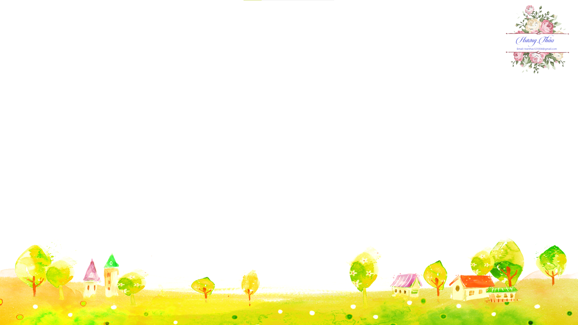
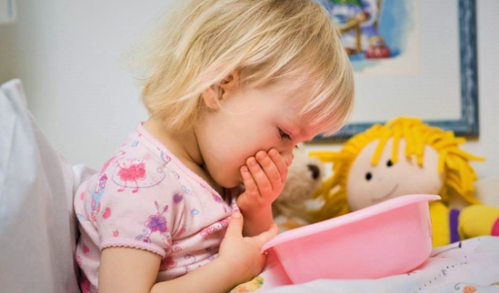
Vì sao họ bị ngộ độc?
Em đã từng thấy ai bị ngộ độc chưa?
Notes:
- Cho HS quan sát tranh trong SGK tr14
+ Em đã từng thấy ai bị ngộ độc chưa?
+ Vì sao họ bị ngộ độc? (Họ bị ngộ độc do …. )

Slide 6

Ngộ độc đồ ăn thức uống cũng rất nguy hiểm. Nó có thể gây tử vong. Vậy làm thế nào để phòng tránh ngộ độc khi ở nhà cô trò chúng ta cùng tìm hiểu qua bài TNXH: Phòng tránh ngộ độc khi ở nhà.
Notes:
- GV dẫn dắt, giới thiệu bài : Ngộ độc đồ ăn thức uống cũng rất nguy hiểm. Nó có thể gây tử vong. Vậy làm thế nào để phòng tránh ngộ độc khi ở nhà cô trò chúng ta cùng tìm hiểu qua bài TNXH: Phòng tránh ngộ độc khi ở nhà (T1)
6

Slide 7

Hoạt động khám phá

Slide 8
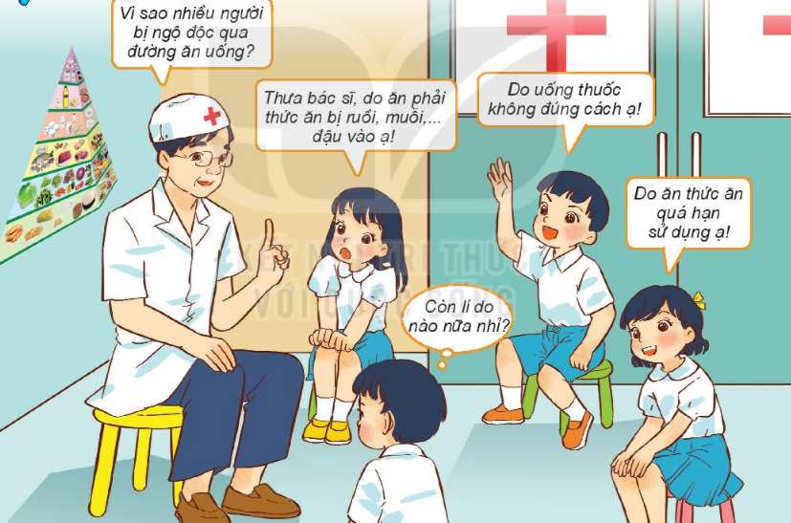
1. Tìm hiểu lý do gây ngộ độc qua đường ăn uống
Notes:
- YC HS quan sát hình trong sgk/tr.14 , thảo luận nhóm đôi:
+ Vì sao nhiều người bị ngộ độc qua đường ăn uống? (Vì họ ăn phải thức ăn ôi thiu hoặc bị ruồi muỗi bám vào….)
- Giáo viên quan sát và gợi ý các nhóm tìm ra được các nguyên nhân gây ngộ độc qua đường ăn uống.
- Tổ chức cho HS chia sẻ trước lớp.
- Tại sao thức ăn ngày hôm trước bảo quản không đúng cách thì hôm sau sẽ không nên ăn? (Do thức ăn bị ôi thiu, ruồi, gián đậu vào… mang mầm bệnh, ăn vào dễ bị ngộ độc.)
- Vì sao thuốc phải để xa tầm tay của trẻ em? (Vì các em bé, chưa phân biệt được thuốc với các loại đồ ăn uống khác nên các em dễ lấy và cho vào miệng như thế rất nguy hiểm.)

Slide 9
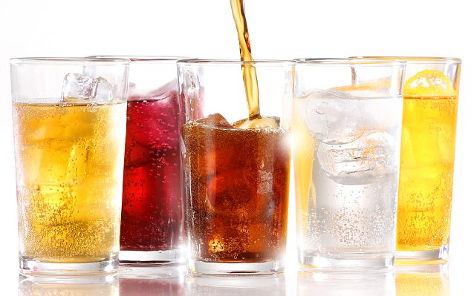
Uống nước ngọt để qua đêm thường đau bụng, vì sao?
Nước ngọt có gas đã mở nắp để quá lâu sẽ biến thành nước đường lạnh. Đây là môi trường tốt để vi khuẩn sinh sôi, phát triển. Vì vậy, không nên uống nước ngọt đã để quá lâu.
Notes:
Uống nước ngọt để qua đêm thường đau bụng, vì sao? (Nước ngọt có gas đã mở nắp để quá lâu sẽ biến thành nước đường lạnh. Đây là môi trường tốt để vi khuẩn sinh sôi, phát triển. Nếu nước này bị nhiễm khuẩn thì cứ 20 phút lại sinh ra một loạt vi khuẩn mới. Nếu để lâu, số lượng vi khuẩn trong nước ngọt có gas đã mở nắp sẽ tăng lên rất nhiều. Vì vậy, không nên uống nước ngọt đã để quá lâu. )

Slide 10
Kết luận:
Có nhiều nguyên nhân gây ngộ độc qua đường ăn uống: Ăn phải thức ăn ôi thiu, bảo quản không đúng cách, thức ăn, đồ uống quá hạn sử dụng; uống thuốc không đúng chỉ dẫn
Notes:
- GV chốt : Có nhiều nguyên nhân gây ngộ độc qua đường ăn uống: Ăn phải thức ăn ôi thiu, bảo quản không đúng cách, thức ăn, đồ uống quá hạn sử dụng; uống thuốc không đúng chỉ dẫn
10

Slide 11
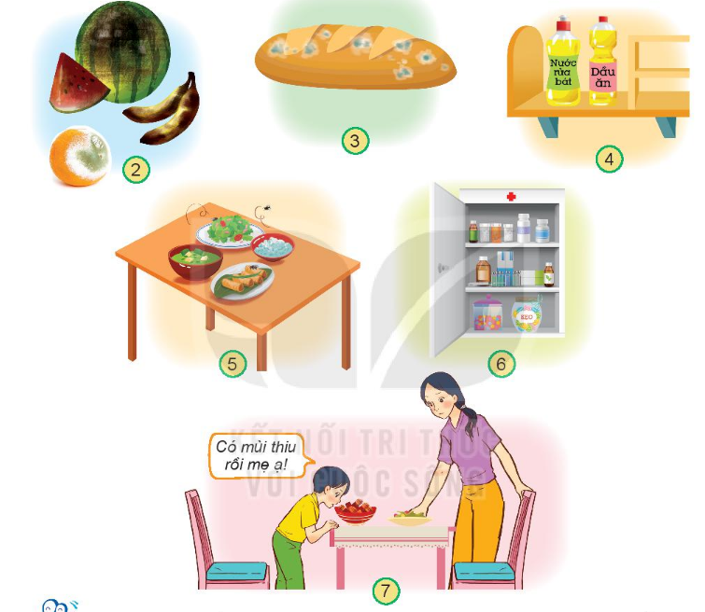
2. Quan sát hình dưới đây và cho biết
Tên một số thức ăn, đồ uống, đồ dùng,... nếu không được cất giữ, bảo quản cẩn thận có thể gây ngộ độc.
Bánh mì mốc
Để chưa đúng vị trí
Hoa quả hỏng
Thức ăn ruồi bâu
Đồ ăn ôi thiu
Notes:
- YC HS quan sát hình trong sgk/tr.15, thảo luận nhóm bốn:
+ Tên một số thức ăn, đồ uống, đồ dùng…nếu không được cất giữ, bảo quản cẩn thận có thể gây ngộ độc. (Hoa quả bị hỏng (hình 2), bánh mì bị mốc (hình 3), nước rửa bát và dầu ăn để cạnh nhau dễ gây nhầm lẫn (hình 4), thức ăn bị ruồi đậu vào (hình 5), kẹođể lẫn lộn với thuốc trong tủ thuốc (hình 6), thức ăn có mùi thiu (hình 7). )

Slide 12
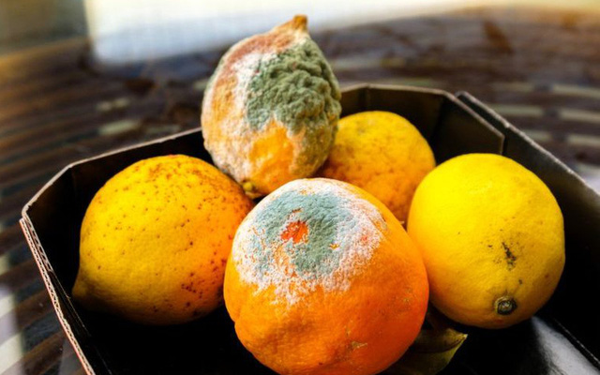
2. Dấu hiệu nhận biết hoa quả, thức ăn bị hỏng, ôi thiu.
Dấu hiệu nhận biết: mốc, thối, chuyển màu…..
Notes:
+ Dấu hiệu nào cho em biết thức ăn, đồ uống bị hỏng, ôi thiu? (Dấu hiệu để nhận biết: hoa quả bị hỏng (mốc, thối, chuyển màu),bánh mì bị mốc trắng, thức ăn có mùi ôi thiu,... )

Slide 13
Hoạt động thực hành

Slide 14
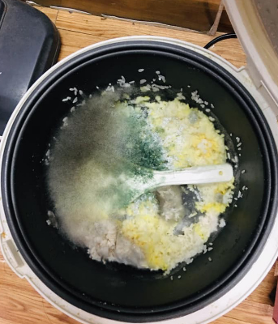
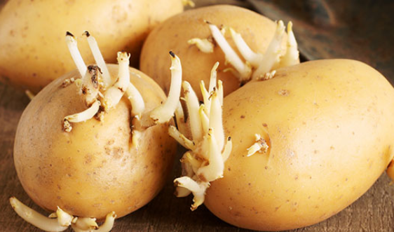
Kể tên đồ ăn, đồ uống, đồ dùng có thể gây ngộ độc nếu cất giữ, bảo quản không cẩn thận.
Notes:
+ Kể thêm tên một số đồ dùng, thức ăn, đồ uống có thể gây ngộ độc nếu không được cất giữ cẩn thận.
+ Tác hại của việc sử dụng những đồ dùng, thức ăn, đồ uống đó.

Slide 15
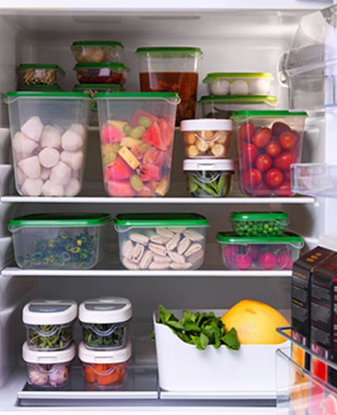
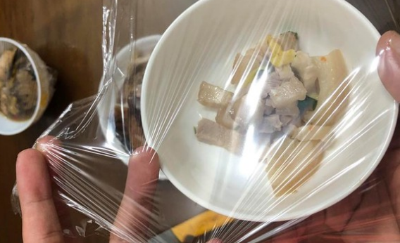
Cách bảo quản đồ ăn, đồ uống an toàn
Notes:
- Em đã từng thấy đồ ăn thức uống, đồ dùng nào ở gia đình em không được cất giữ, bảo quản không cẩn thận có thể gây ngộ độc?
- Em đã làm hoặc nhìn thấy bố mẹ làm gì để bảo quản đồ ăn thức uống an toàn?

Slide 16

Notes:
- Hôm nay em được biết thêm được điều gì qua bài học?
Gv kết luận
- Nhắc HS về nhà nhắc nhở bố mẹ người thân bảo quản đồ ăn thức uống đồ dùng an toàn và chuẩn bị bài sau.

Slide 17
Tiết 2

Slide 18
Hoạt động mở đầu

Slide 19
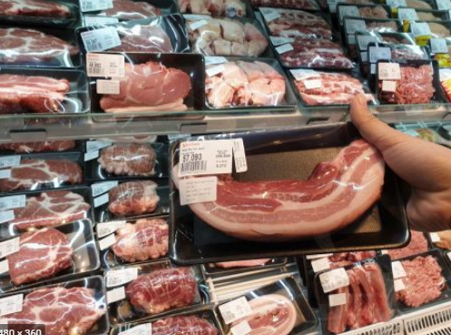
Tình huống: Mẹ và An đi siêu thị, đến quầy thực phẩm tươi sống. An nhìn thấy thịt, cá, tôm được bọc lại để trong tủ đông. An hỏi mẹ: vì sao người ta lại bọc thịt, cá và bỏ vào tủ lạnh. Em hãy thay lời mẹ giải thích cho An hiểu.
Đó là cách bảo quản thực phẩm an toàn
Notes:
- Nêu tình huống: Mẹ và An đi siêu thị, đến quầy thực phẩm tươi sống, An nhìn thấy thịt, cá, tôm được bọc lại và để trong tủ đông lạnh. An hỏi mẹ: Mẹ ơi vì sao người ta lại bỏ vào tủ lạnh? Em hãy thay mẹ giải thích cho An hiểu.
- GV dẫn dắt, giới thiệu bài.

Slide 20
Hoạt động khám phá

Slide 21
Hoạt động 1:
Cách bảo quản đồ ăn, đồ dùng, đồ dùng an toàn.

Slide 22
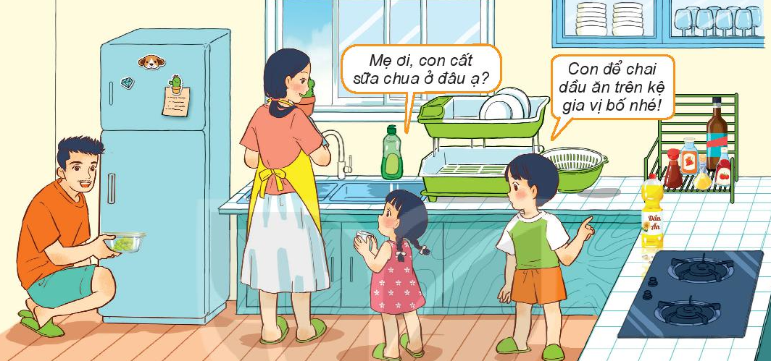
1. Cách cất giữ, bảo quản đồ ăn, đồ uống trong gia đình Minh
Việc làm nào thể hiện cất giữ, bảo quản đồ ăn đúng cách
Tại sao phải để dầu ăn đúng kệ gia vị?
Sữa chua phải cất ở đâu?
Gia đình Minh làm gì sau bữa ăn?
Notes:
- YC HS quan sát hình trong sgk/tr.16, thảo luận nhóm bốn:
+ Những thành viên trong gia đình Minh đang làm gì sau bữa ăn? (Bố cho thức ăn thừa vào tô thuỷ tinh có nắp đậy và cất vào tủ lạnh; mẹ rửa bát và úp lên kệ cho khô; cốc chén, bát đĩa được xếp gọn gàng riêng trên ngăn tủ kính,....)
+ Tại sao phải để dầu ăn vào đúng kệ gia vị?,... (Minh cất dầu ăn đúng kệ gia vị để tránh nhầm lẫn với các loại chất lỏng không ăn/ uống được khác)
+ Phải cất sữa chua ở đâu? (Phải cất ở ngăn mát tủ lạnh.)

Slide 23
Hoạt động 2:
Cách phòng tránh ngộ độc ở gia đình mình.
Notes:
- Gv gợi ý để học sinh nêu một số cách bảo quản thức ăn, đồ uống, đồ dùng.
+ Em biết cách nào khác để cất giữ thức ăn qua đêm không bị hỏng? (Nên đậy nắp hoặc bọc kín và cất vào tủ lạnh.)
+ Nước tẩy rửa nên để ở đầu cho an toàn?... (Nước tẩy rửa phải cất xa vị trí để dầu ăn, nước uống, và xa tầm với của trẻ em.)
- Gv cho hs liên hệ với các việc làm của gia đình mình :
+ Gia đình em thường bảo quản thức ăn, đồ uống bằng cách nào?
+ Hoa quả và rau tươi cất giữ thế nào để đảm bảo vệ sinh, an toàn, không bị thối, hỏng?...
Gv chốt : Cân tuyên truyền cách cất giữ và bảo quản thức ăn thể hiện trách nhiệm, ý thức bảo vệ sức khoẻ cho bản thân, gia đình và xã hội.

Slide 24
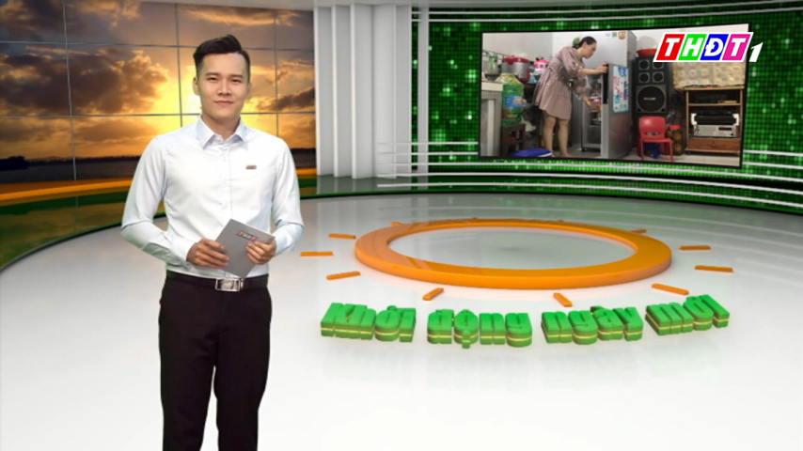
2. Gia đình em thường bảo quản đồ ăn, thức uống bằng cách nào?
Notes:
GV cho HS xem video

Slide 25
Hoạt động thực hành

Slide 26
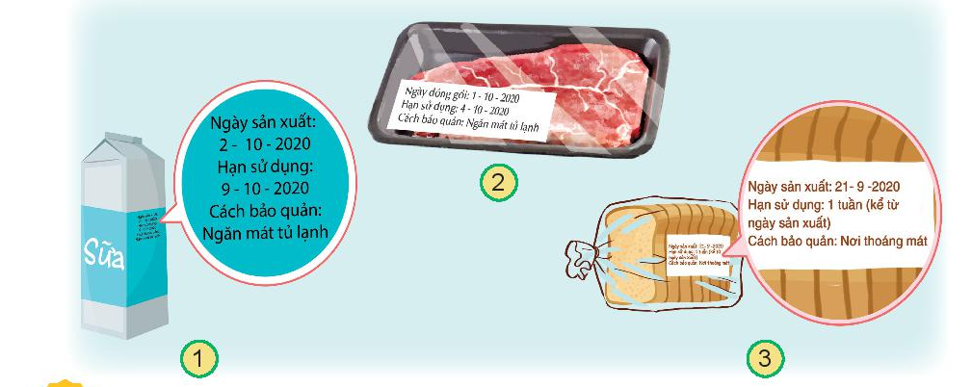
1. Quan sát và chia sẻ cách nhận biết về thức ăn, đồ uống an toàn
Notes:
Gv cho học sinh quan sát tranh sgk/tr.16 và chia sẻ với bạn mình những hiểu biết của mình khi đọc những thông tin trên sản phẩm.
Giải thích được vì sao phải đọc thông tin trước khi mua hàng.

Slide 27
Kết luận:
Những thông tin trên hàng hóa rất cần thiết và quan trọng để chúng ta lựa chọn hàng hóa đảm bảo chất lượng và đảm bảo vệ sinh an toàn thực phẩm.
Notes:
Bài giảng thiết kế bởi: Hương Thảo - tranthao121004@gmail.com
27

Slide 28
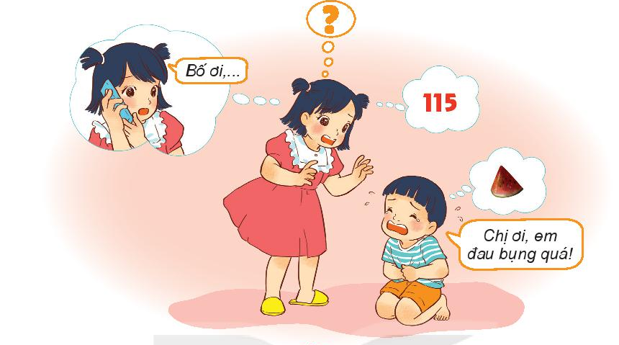
2. Em sẽ làm gì trong tình huống sau?
Gọi ngay cho người thân, hoặc gọi cấp cứu 115
Notes:
Yc quan sát tranh sgk/tr. 17 và mô tả tình huống.
-GV kết luận : “Ăn chín,uống sôi”, cất giữ, bảo quản thức ăn, đồ dùng…cẩn thận, đúng cách và sử dụng thuốc theo đúng hướng dẫn của bác sĩ.

Slide 29
Hoạt động vận dụng
Notes:
Bài giảng thiết kế bởi: Hương Thảo - tranthao121004@gmail.com

Slide 30
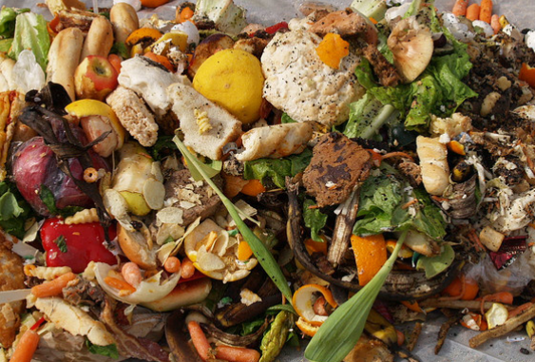
1.Tìm hiểu và ghi lại đồ ăn, thức uống ở gia đình em có thể gây ngộ độc, nếu không cất giữ, bảo quản cẩn thận
Đề xuất việc làm để phòng chống ngộ độc qua đường ăn uống
Notes:
HS nêu miệng

Slide 31
Đề xuất việc làm để phòng chống ngộ độc qua đường ăn uống
Rửa sạch tay, và bề mặt tất cả dụng cụ bếp cũng như thực phẩm, rau xanh tươi sống. ...
Đi chợ buổi sáng. ...
Không để lẫn thực phẩm sống với thức ăn đã nấu chín. Đun lại thức ăn trước khi cất vào tủ lạnh. ...
Rửa sạch rau rồi mới thái nhỏ ...
Ăn ngay khi nấu.

Slide 32
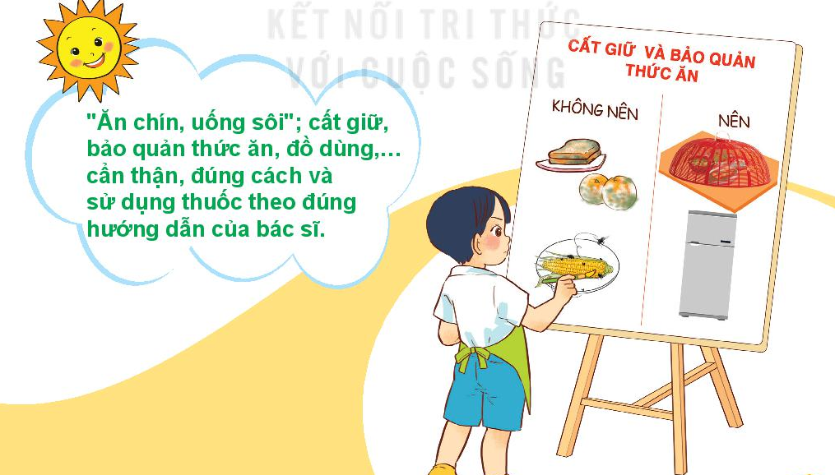
Notes:
- Gv tổ chức cho học sinh chia sẻ với người thân về những việc nên làm để phòng tránh ngộ độc.

Slide 33
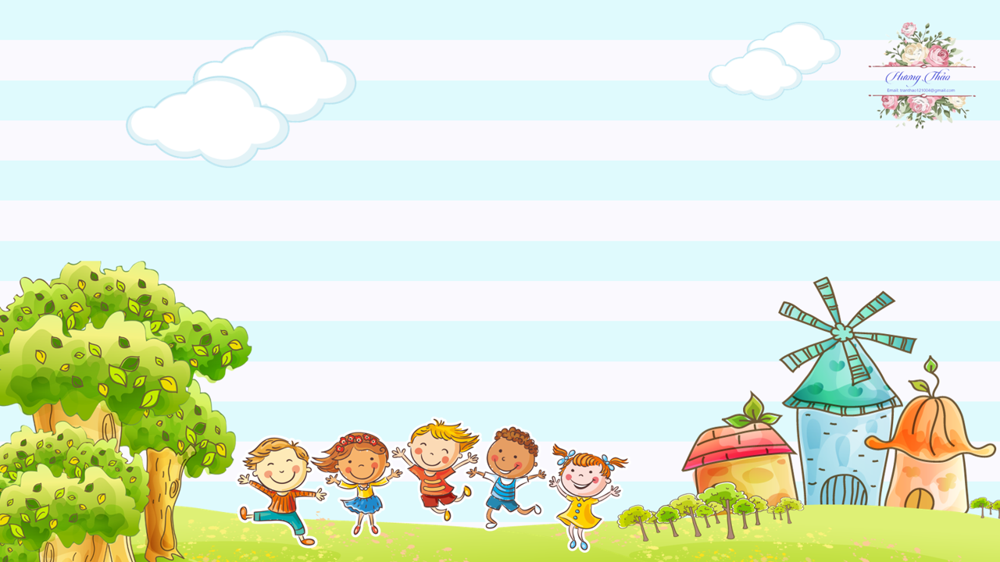
Củng cố bài học
Notes:
- Hôm nay em được biết thêm được điều gì qua bài học?

